Slide 1
基于JSP动漫论坛的设计与实现
天外来物动漫论坛
小组成员：鱼洲 申一健 赵冰阳

Slide 2

目录
CONTENTS
1
项目简介
2
系统设计
3
功能介绍
4
系统展示
5
谢谢

Slide 3

项目简介
1

Slide 4
项目介绍
本项目实现了一个简单的动漫论坛网页。
分为前端和后台两部分。
前端实现了简单的登录注册、评论、发帖交流、改删信息、关键词搜索等功能；
后台实现了简单的管理功能，可以对用户、动漫增加和删除，以及对用户评论、帖子删除等功能。

Slide 5
开发环境及技术
开发环境：
操作系统：Windows 11
数据库：MySQL
Eclipse、Tomcat服务器、JDK
相关技术：
JSP、Servlet技术
JDBC技术
bootstrap框架

Slide 6

系统设计
2

Slide 7
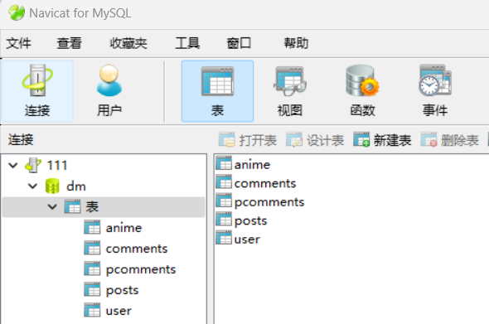
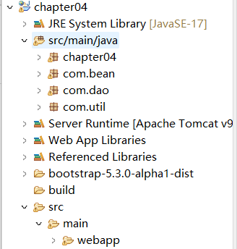
数据库设计
代码结构设计
存放各个Servlet
Java Bean封装数据，管理对象的属性。
操作数据库的接口（访问数据库层）
连接数据库的工具类
前端展示页面

Slide 8

功能介绍
3

Slide 9
功能结构图
动漫论坛
前端模块
后台模块
发表新贴
回复帖子
管理员登录
用户管理
动漫管理
评论管理
帖子管理
登录
注册
评论动漫

Slide 10
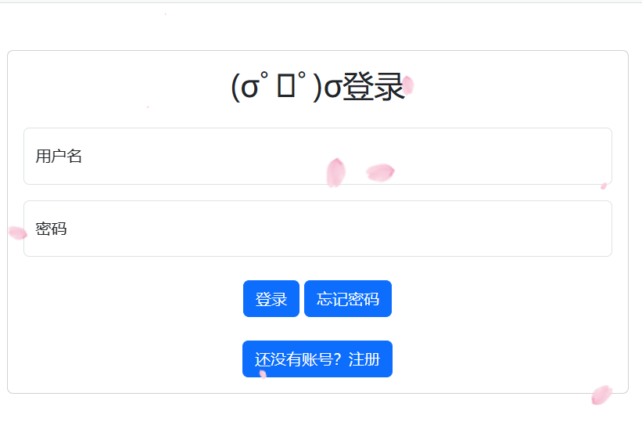
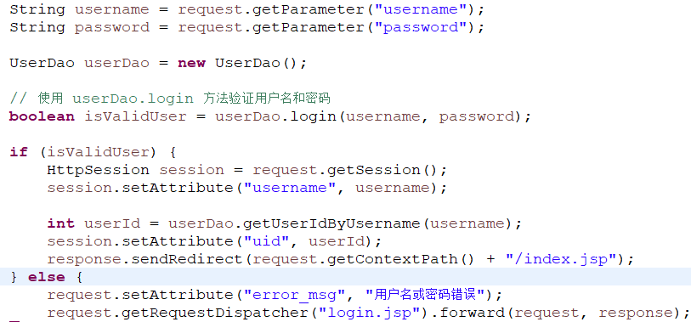
登录功能

Slide 11
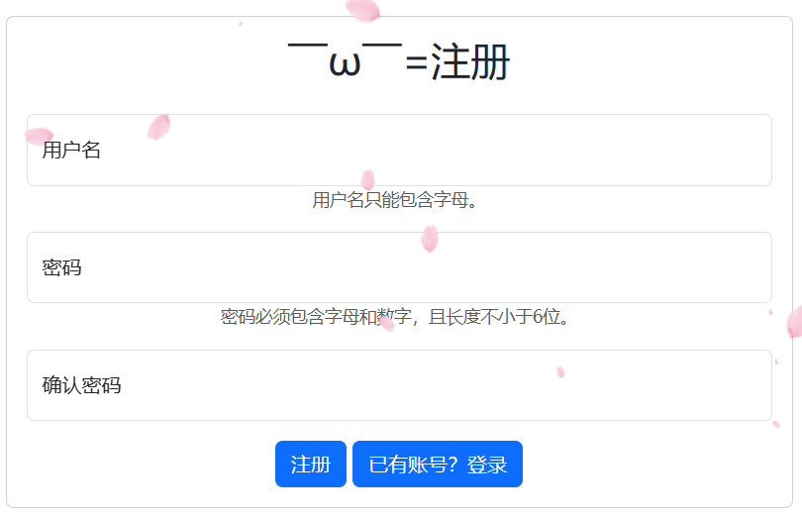
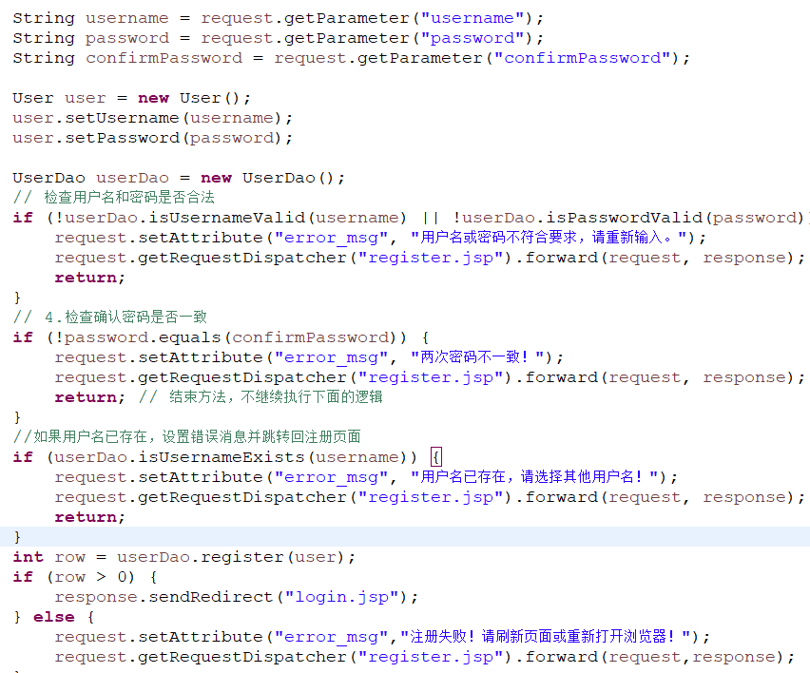
注册功能

Slide 12
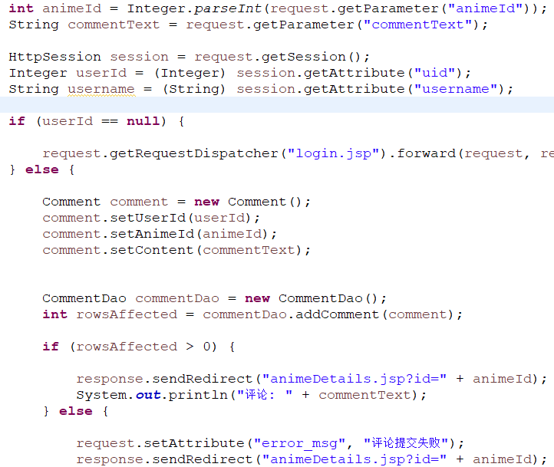
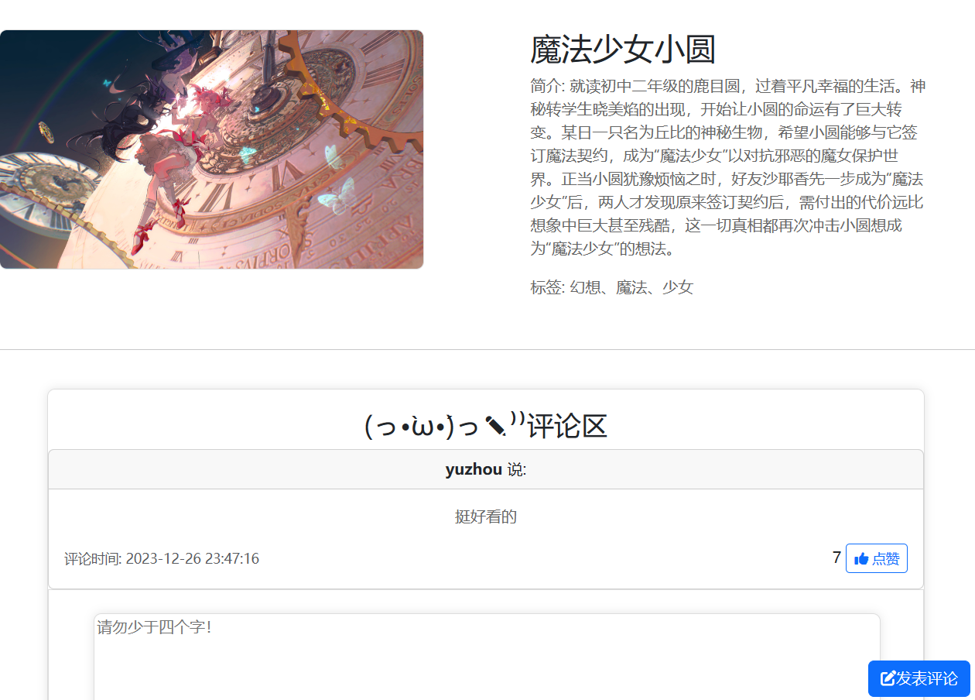
评论功能

Slide 13
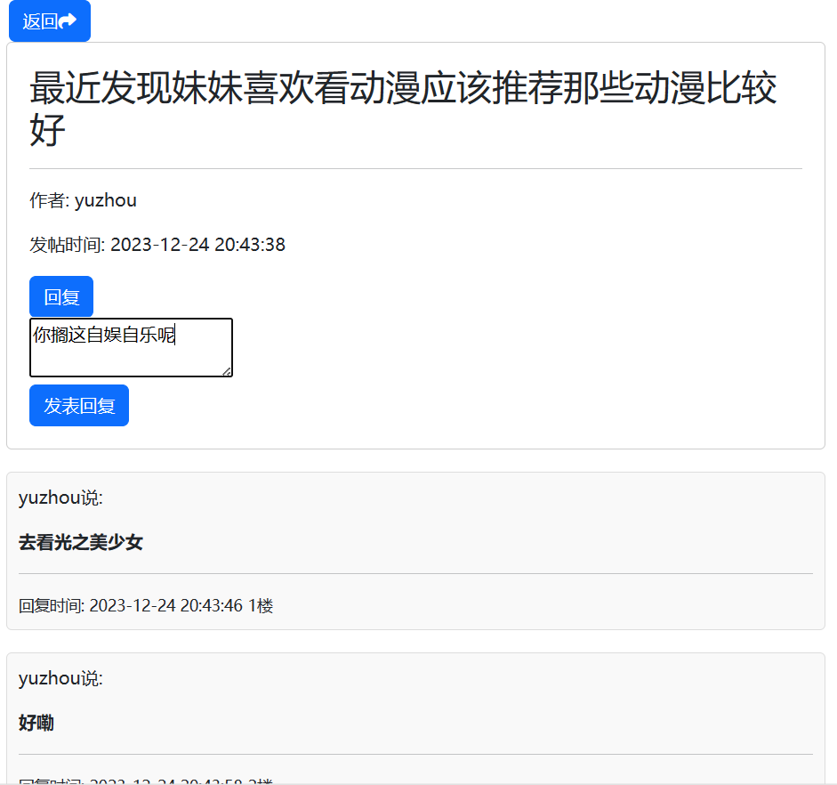
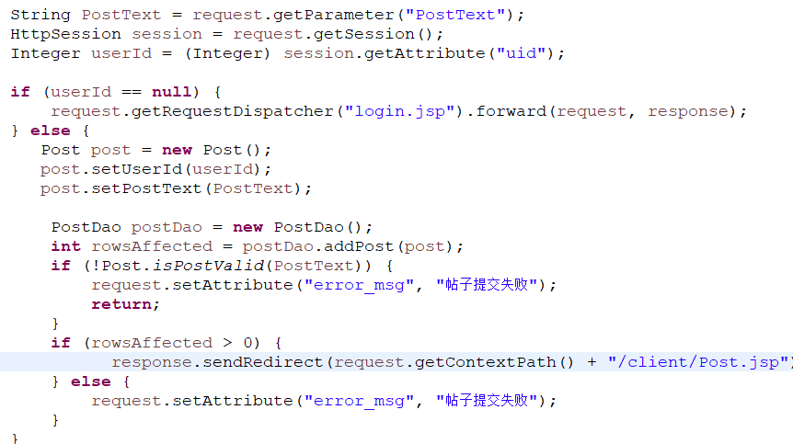
发贴功能

Slide 14
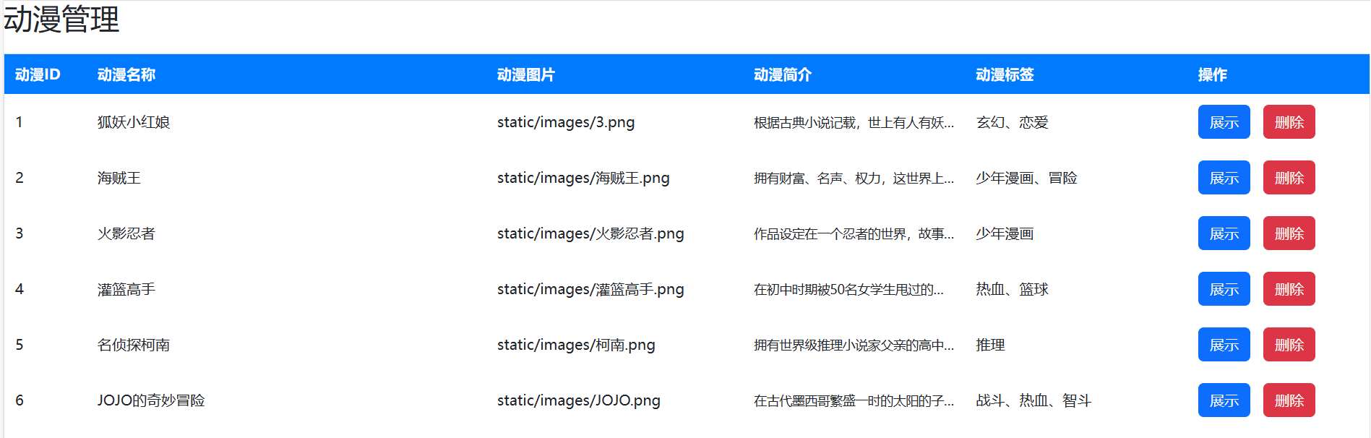
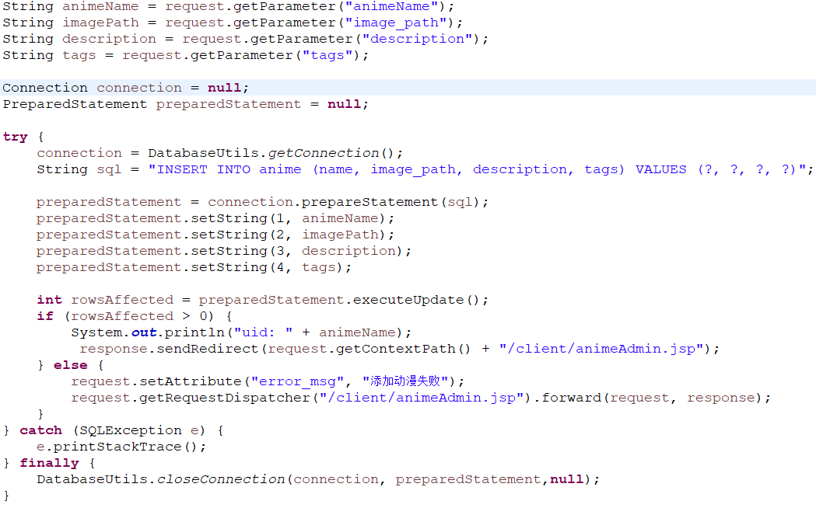
后台管理功能（动漫的增加与删除）

Slide 15
系统展示
3

Slide 16
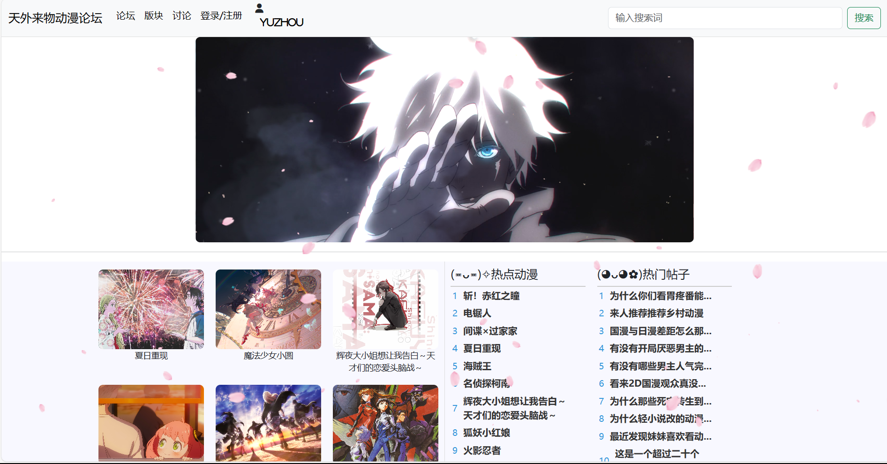

Slide 17
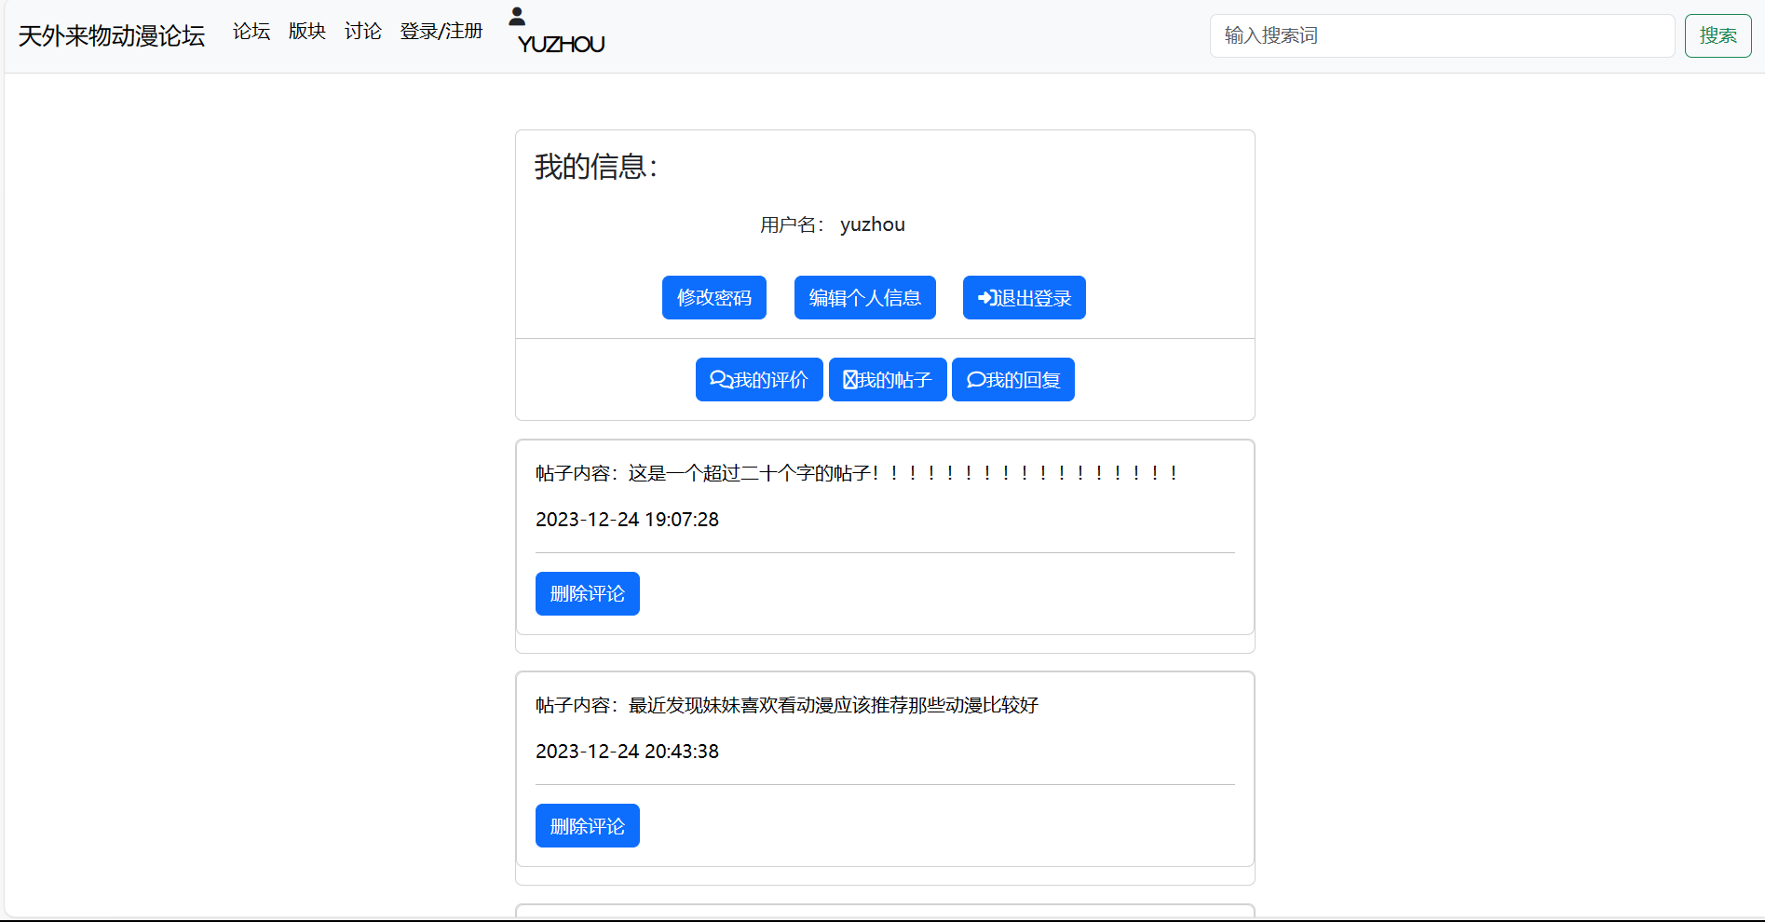

Slide 18
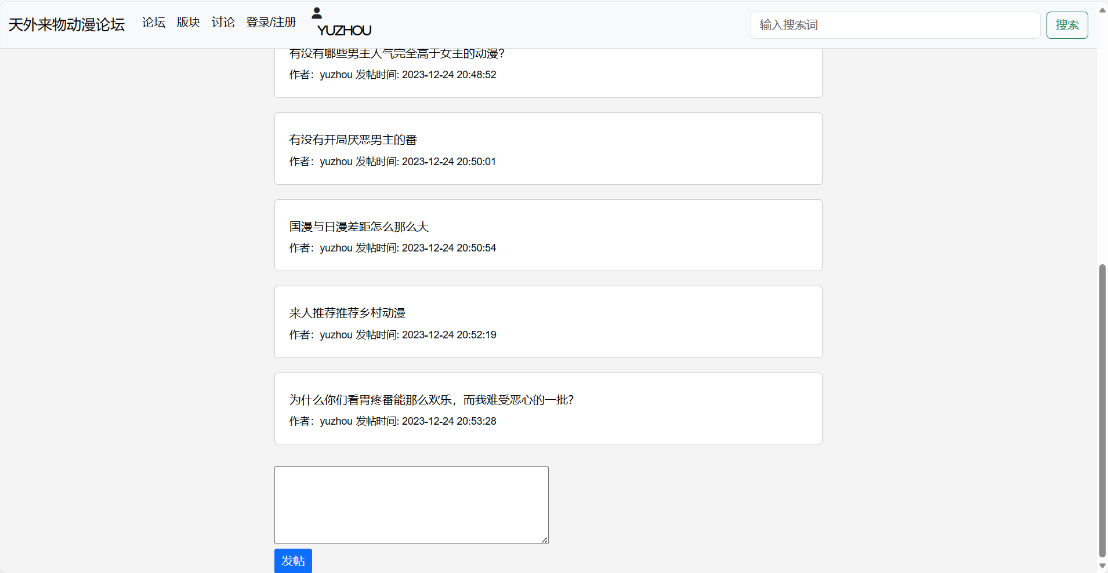

Slide 19


Slide 20

谢谢

